Slide 1
Hilos
Ulloa Gabriel – 5ta5ta

Slide 2
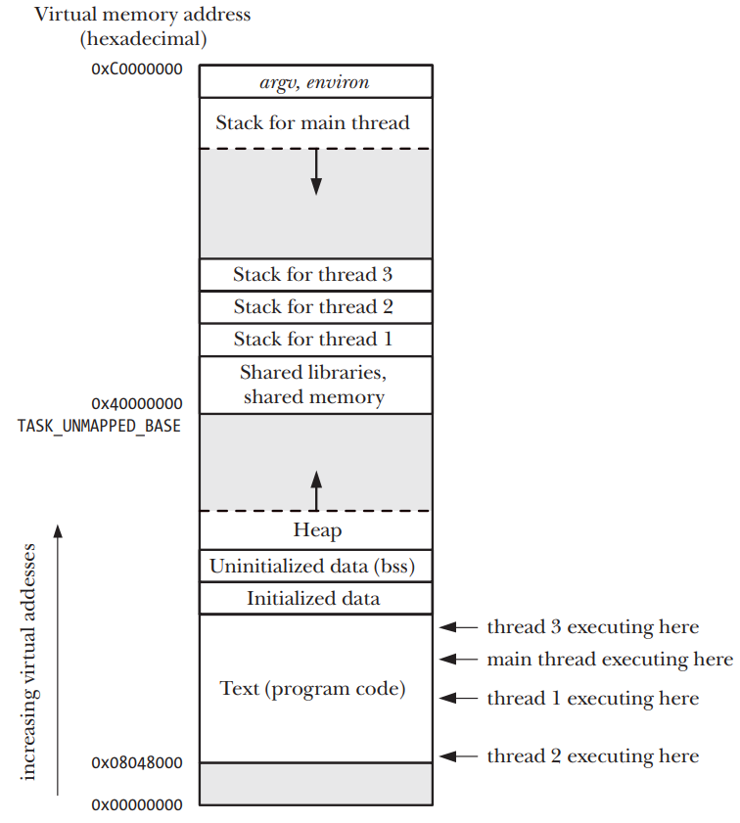
POSIX Threads
Tal como los procesos, los hilos son un mecanismo que permite a una aplicación realizar múltiples tareas en cuasi-paralelo.
A diferencia de los procesos, comparten su memoria global, el mismo espacio de direcciones, y todos los datos entre ellas. Como también archivos abiertos.
La creación de Hilos es hasta 10 veces más rápida que los procesos.

Slide 3
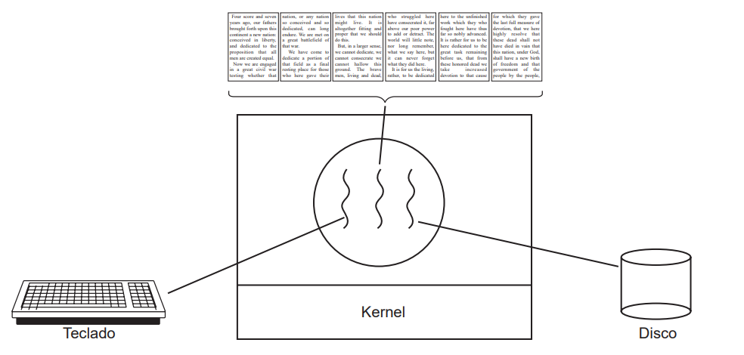

Slide 4
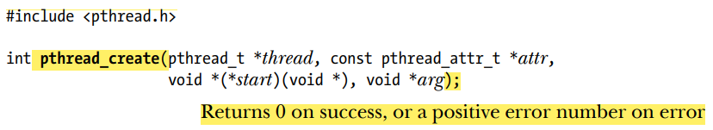
Creación de Hilos
Cuando un programa se inicia, el proceso resultante consiste en un proceso con un solo hilo → hilo principal o inicial.
Para crear hilos adicionales:
start(arg) inicia la creación.
thread apunta a un buffer donde se almacena el ID del hilo.
attr especifica los atributos del hilo recién creado.

Slide 5
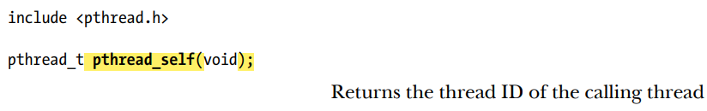
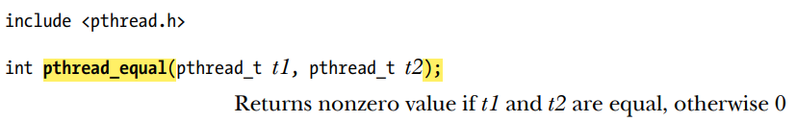
ID de Hilos – Thread ID
Valor retornado por thread_créate().
Un hilo puede obtener su propio ID llamando a la función pthread_self()
Podemos comparar IDs.

Slide 6

Terminación de Hilos
Pueden finalizar de varias formas:
La función start() realiza un return.
El hilo llama pthread_exit()
El hilo es cancelado pthread_cancel()
El hilo inicial o principal realiza un return en la función main(), lo cual causa que todos los hilos en el proceso terminen inmediatamente.

Slide 7
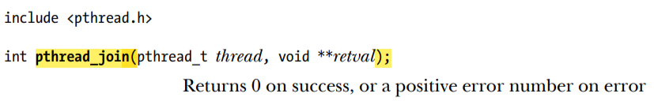
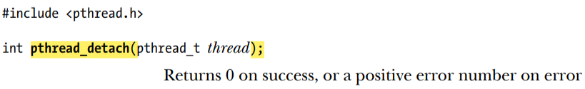
Que sucede con los Hilos finalizados?
Un hilo podría esperar a que otro hilo finalice su tarea para luego poder continuar (similar a waitpid()).
retval recibe una copia del valor retornado por el hilo con ID ‘thread’
Cuando no nos interesa el estado que pueda retornar el hilo, y simplemente queremos que el sistema limpie y remueva el hilo cuando finalice, debemos indicarlo con la llamada pthread_detach().

